Slide 1
SEMESTRE B-2014
ESCUELA DE ECONOMÍA

Slide 2
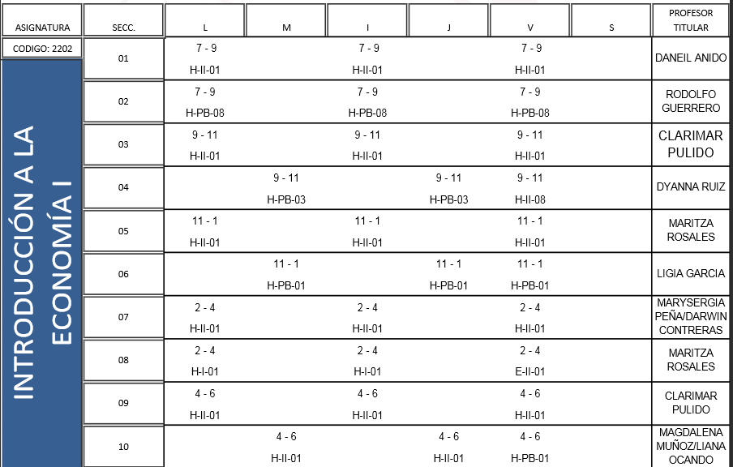
ESCUELA De administración y contaduría

Slide 3
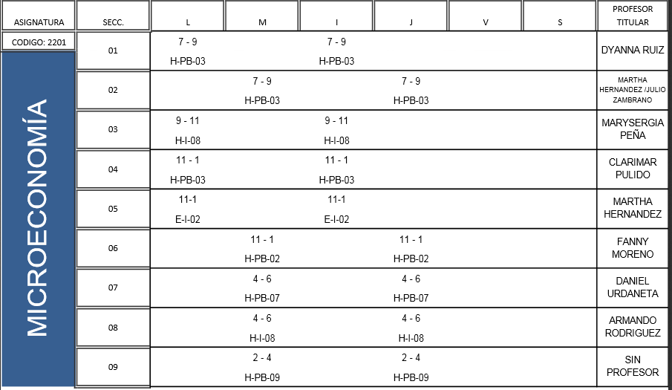
ESCUELA De administración y contaduría

Slide 4
ESCUELA DE estadística

Slide 5
seminario

